Slide 1


02
Logging

Slide 2
Openshift Logging
OpenShift Logging은 클러스터에서 발생하는 애플리케이션/인프라/감사(Audit) 로그를 통합 수집·가공하고, LokiStack 또는
외부 시스템으로 전달해 검색·분석할 수 있게 하는 로깅 플랫폼입니다.
로깅 아키텍처
  Openshift Logging
  구성 정책 상세
  1. 수집기를 통한 로그 수집
  - 수집기는 클러스터 내 모든 노드에서 실행
  되며 각 노드의 application,infra,audit
  로그를 수집
  2. 로그 저장소
  - Loki 는 오브젝트 스토리지가 필수적으로
  필요
  3. 웹 UI 를 통한 로그 모니터링
  - Cluster logging Operator가 제공하는
  웹 콘솔 프러그인을 통해 로그 조회
  Vector
  (Collector/Promtail)
  Console
  ( LogQL Query Request )
WRITE
  logging-loki-gateway
  (auth/tenant/routing)
READ
  logging-loki-distributor
  (Validate/Hash)
  logging-loki-query-fronend
  (Queue/Split)
Index lookups
Store chunks/metadata
  logging-loki-compactor
  (Retention)
  logging-loki-ingester
  (Buffer/Chunk)
  logging-loki-querier
  (Execute LogQL)
  logging-loki-index-gateway
  (sync index + gRPC)
Store chunks/metadata
Object Storage
( S3 / MinIO )
compact/merge (async)
chunks / index / etc

Slide 3
Openshift Logging
OpenShift Container Platform 4.20에서 OpenShift Logging 6.4(LokiStack 기반)는 기본적으로 다음 구성 요소로
구성됩니다.
로깅 스택 주요 구성 요소
구성 요소 | 설명
logging-loki-gateway | Promtail(또는 Vector 같은 로그 에이전트) 가 로그를 전송할 때 접속하는 LokiStack의 단일 진입점(Endpoint) Gateway 는 들어온 요청을 수신한 뒤, 요청 URL과 테넌트 정보를 기준으로 적절한 Loki 구성요소(예: distributor, querier 등)로 라우팅/프록시하여 로그 수집(Push)과 조회(Query)가 올바르게 처리
logging-loki-distributor | client(로그 에이전트)로부터 들어오는 로그 스트림을 최초로 받아 처리하는 컴포넌트 Loki의 Write 경로에서 첫 단계를 담당하며 distributor는 수신한 스트림을 대상으로 형식/정합성 검사와 함께, 테넌트(또는 전역) 기준으로 설정된 제한을 만족하는지를 검증 검증을 통과한 데이터는 청크 단위로 배치(batch) 처리되며, 이후 여러 Ingester로 분산(샤딩)하여 병렬 전송함으로써 처리량과 확장성을 확보
logging-loki-ingester | Loki의 Write 경로에서 로그 데이터를 수신해 청크로 묶어 처리하고, 이를 장기 스토리지 백엔드(예: S3 등) 에 저장할 수 있도록 준비·전송하는 역할 Read 경로에서는 아직 스토리지로 완전히 반영되지 않았거나 메모리에 유지 중인 데이터를 조회할 수 있도록, 인메모리 데이터를 기반으로 쿼리 요청에 응답
logging-loki-query-frontend | 로그 조회 요청을 처음 받아 쿼리를 최적화(조정)한 뒤 내부 큐에 적재하는 역할 querier는 큐에서 작업을 가져와 쿼리를 실행하는 worker로 동작하며, 실행 결과를 다시 query-frontend로 전달 query-frontend는 이렇게 모인 결과를 병합/집계하여 최종 응답을 반환함으로써, 동시 조회 처리와 성능을 개선
logging-loki-querier | LogQL 쿼리를 실제로 실행하는 컴포넌트로, 요청된 조건에 맞는 로그를 Ingester(메모리/최근 데이터) 와 장기 스토리지(오브젝트 스토리지 등) 양쪽에서 조회해 결과를 반환
logging-loki-compactor | index 데이터를 대상으로 중복을 제거하고 여러 파일을 테이블 단위로 병합하여, index 크기와 파일 수를 줄이는 역할 스토리지 사용량을 최적화하고 조회 성능과 관리 효율을 개선 동작하지 않으면 저장소 비용이 급증할 수 있음 (장기 운영 시 주기적으로 확인)
logging-loki-index-gateway | 오브젝트 스토리지에 저장된 index를 다운로드해 로컬에 동기화하고, 이를 기반으로 Querier와 Ruler가 index를 빠르게 조회할 수 있도록 gRPC로 index 쿼리 서비스를 제공 대규모 로그 환경에서는 반드시 활성화
ClusterLogForwader (Vector) | OpenShift Logging에서 클러스터 로그를 어떤 경로 및 어디로 전송할지를 정의하는 커스텀 리소스(CR) 수집할 로그 유형(Application / Infrastructure / Audit)과 필터·변환 규칙을 설정 처리된 로그를 LokiStack 또는 외부 시스템(Kafka, Syslog 등)으로 포워딩

Slide 4
Openshift Logging
LokiStack은 예상 로그 유입량과 보존 기간, 가용성 요구사항에 따라 1x.demo, 1x.pico 등 사전 정의된 사이징 프로파일(size)을
선택해 리소스(Replica/CPU/Memory)를 표준화하여 구성합니다.
Loki 용량 산정
 | 1x.demo | 1x.pico [6.1+ only] | 1x.extra-small | 1x.small | 1x.medium
Data transfer | Demo use only | 50GB/day | 100GB/day | 500GB/day | 2TB/day
Queries per second (QPS) | Demo use only | 1-25 QPS at 200ms | 1-25 QPS at 200ms | 25-50 QPS at 200ms | 25-75 QPS at 200ms
Replication factor | None | 2 | 2 | 2 | 2
Total CPU requests | None | 7 vCPUs | 14 vCPUs | 34 vCPUs | 54 vCPUs
Total CPU requests if using the ruler | None | 8 vCPUs | 16 vCPUs | 42 vCPUs | 70 vCPUs
Total memory requests | None | 17Gi | 31Gi | 67Gi | 139Gi
Total memory requests if using the ruler | None | 18Gi | 35Gi | 83Gi | 171Gi
Total disk requests | 40Gi | 590Gi | 430Gi | 430Gi | 590Gi
Total disk requests if using the ruler | 60Gi | 910Gi | 750Gi | 750Gi | 910Gi

Slide 5
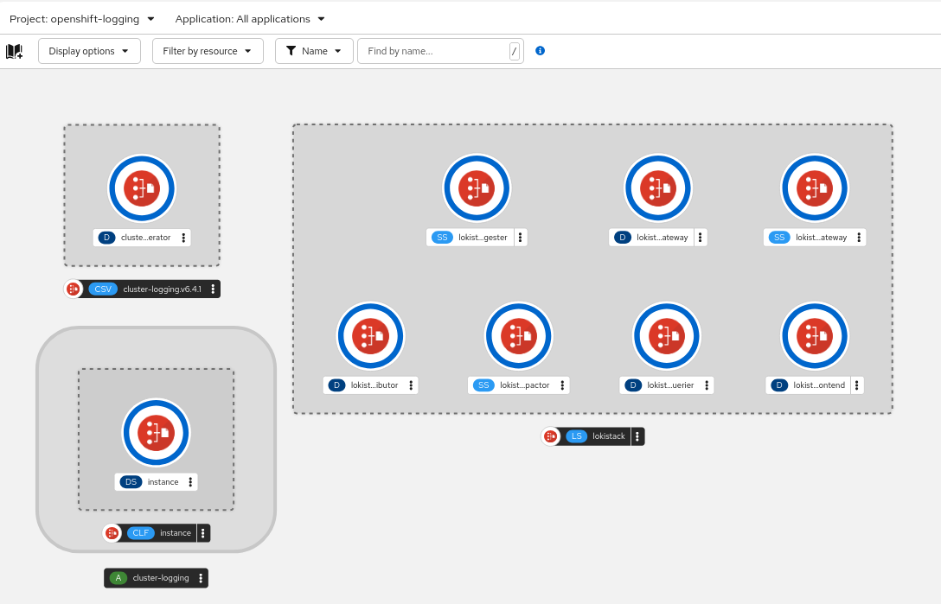
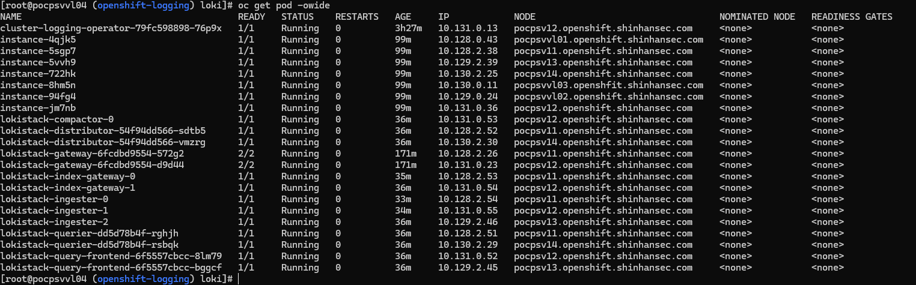
Openshift Logging
OpenShift Logging (LokiStack)은 멀티 노드 환경에서 주요 컴포넌트를 다중 Replica로 배포해 장애 시에도 수집/조회
서비스를 지속합니다.
HA 구성: 주요 컴포넌트 Replica 및 배포 형태
■ Topology: 배포 형태(HA/DS)
■ Replica/Node 분산 확인

Slide 6
붙임.Openshift Logging ► 외부 연동 사례
Openshift Logging 외부 연동 레퍼런스
외부 시스템 연동 사례
■ ClusterLogForwarder → Kafka → Elasticsearch → Kibana 연동
Openshift
ClusterLogforwader
Kafka
Elasticsearch
Kibana
■ 오픈소스 EFK 구성(Fluent Bit → Elasticsearch → Kibana)
OSS
Fluent Bit
Elasticsearch
Kibana
■ ClusterLogForwarder → 외부 rsyslog 서버 전달
Openshift
ClusterLogforwader
rsyslog 서버
Openshift 에 배포된 솔루션
■ ClusterLogForwarder → 외부 통합 로깅 시스템 연동
외부 로깅 솔루션
Openshift
ClusterLogforwader
통합로깅시스템
외부 로그 수집/분석 시스템

Slide 7
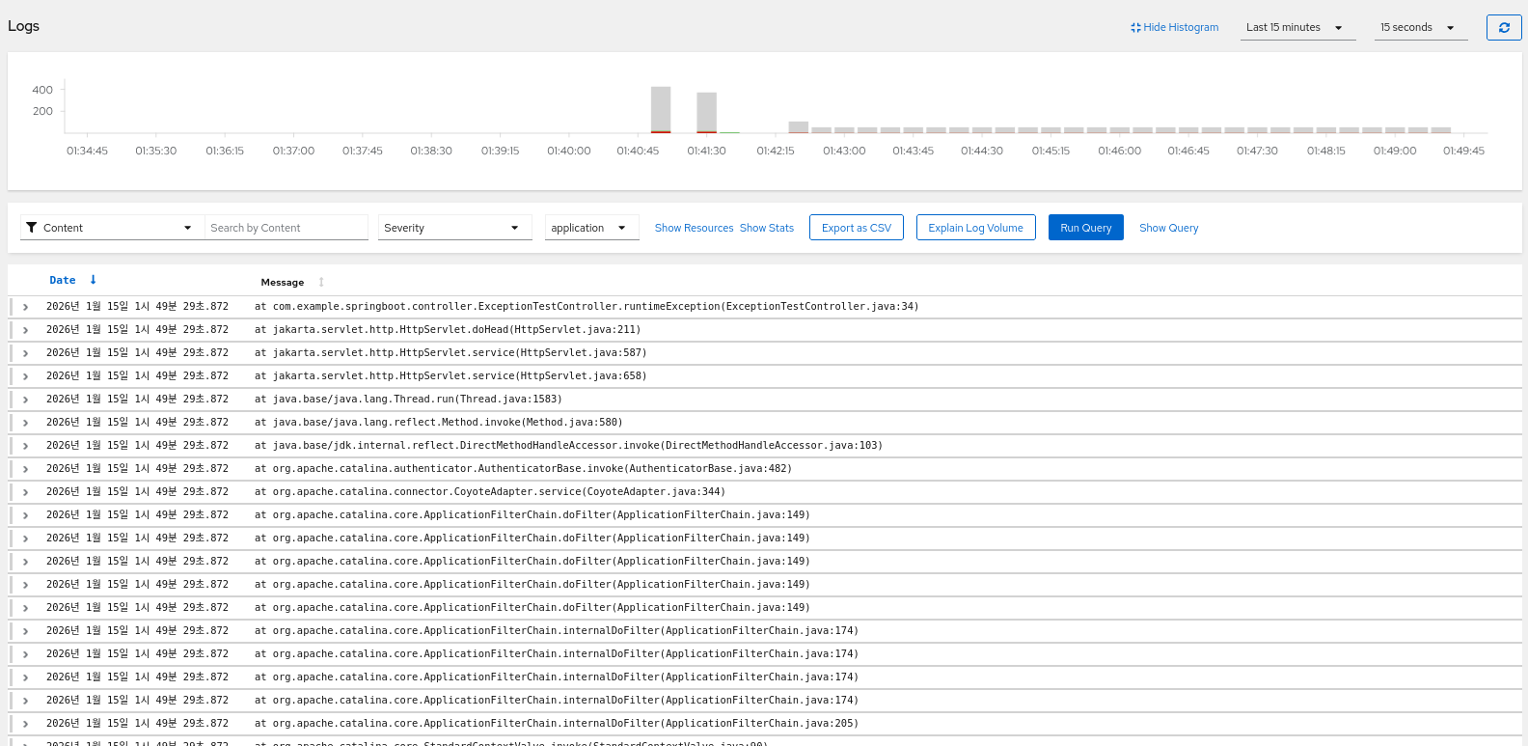
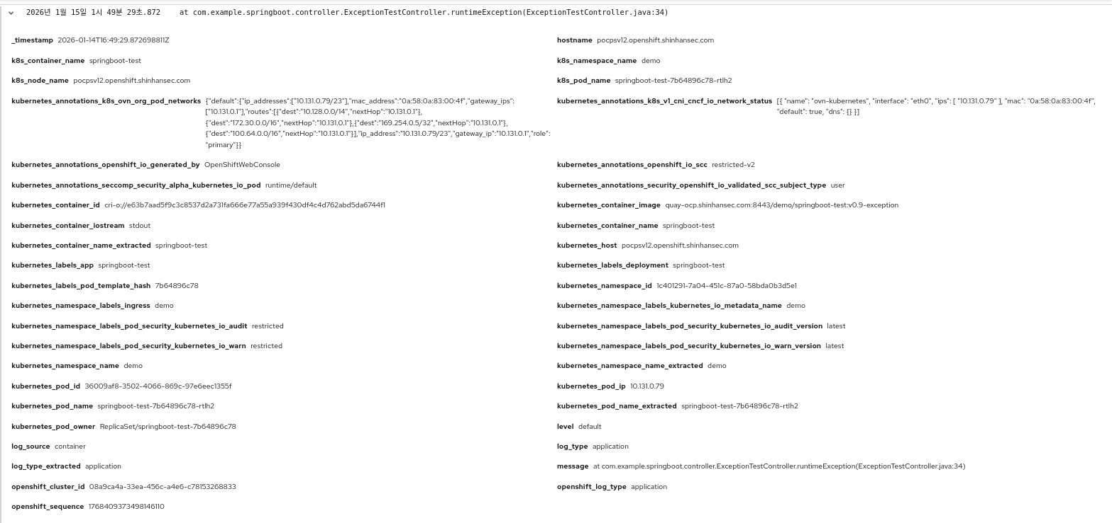
붙임.Openshift Logging ► 로그 조회 화면
애플리케이션 로그 조회 및 메타데이터 확인
로그 선택 → 상세 필드(네임스페이스/파드/노드/컨테이너/라벨) 확인

Slide 8
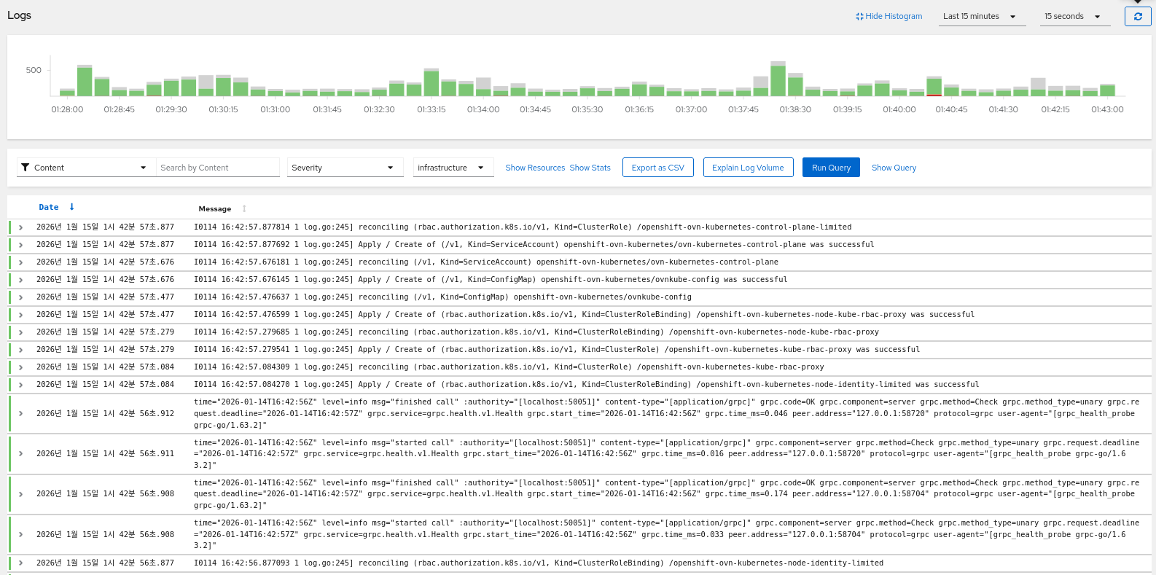
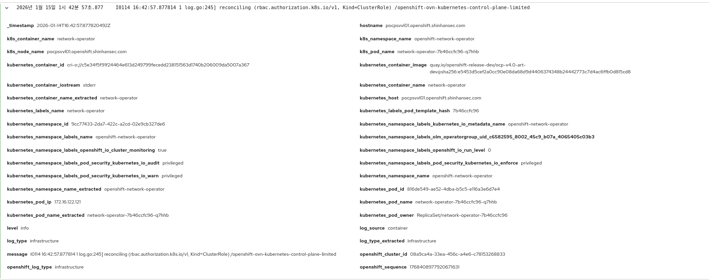
붙임.Openshift Logging ► 로그 조회 화면
Infra 로그 조회 및 메타데이터 확인
로그 선택 → 상세 필드(네임스페이스/파드/노드/컨테이너/라벨) 확인

Slide 9
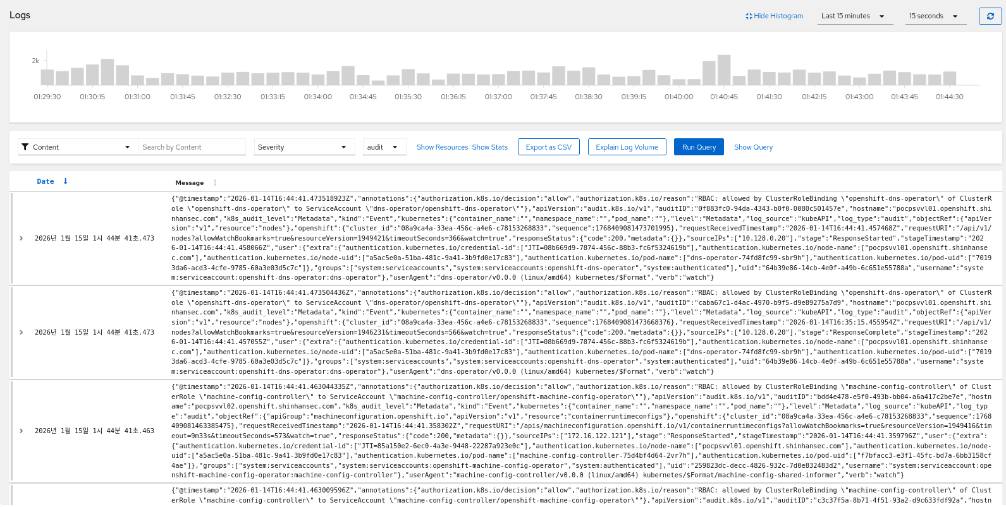
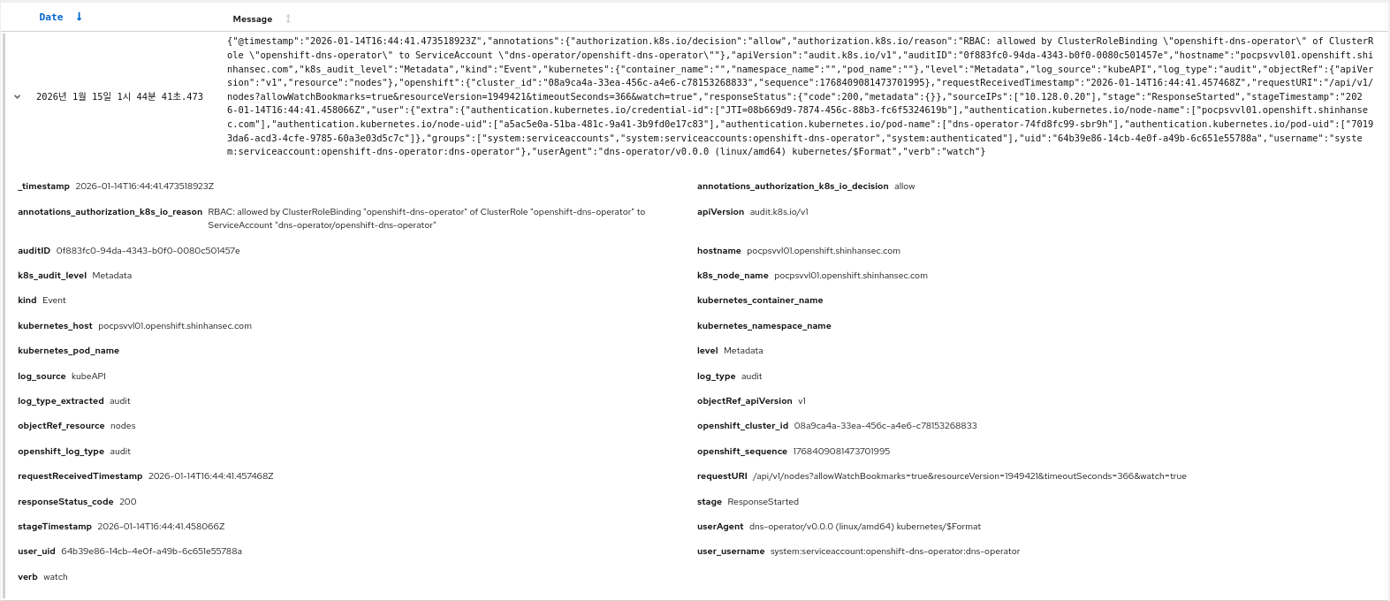
붙임.Openshift Logging ► 로그 조회 화면
audit 로그 조회 및 메타데이터 확인
로그 선택 → 상세 필드(네임스페이스/파드/노드/컨테이너/라벨) 확인
■ audit 로그 화면

Slide 10
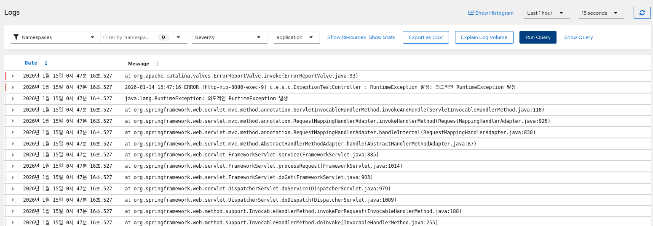
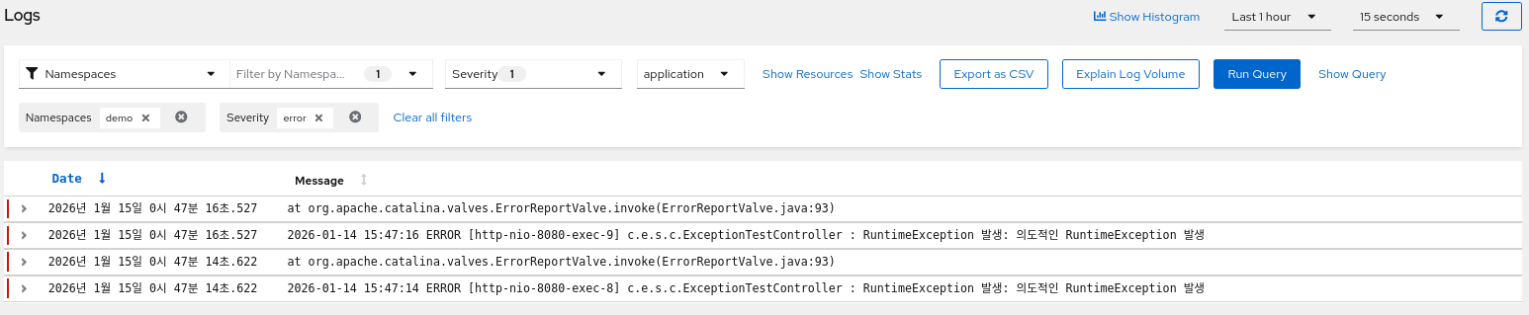
붙임.Openshift Logging ► 로그 조회 화면
필터를 적용하여 원하는 로그 조회
Namespace, Severity 조건으로 로그 필터링
■ 필터링 전 전체 로그 화면
■ Namespace, Severity 조건으로 로그 필터링 결과

